Slide 1



計量値の検定・推定フロー（一標本）
一つの母平均の検定と推定
(正規分布)
なし
一つの母平均の検定と推定
(t 分布)
一つの母分散の検定
と推定(χ²分布)
母分散の検討
あり
一標本

Slide 2







計量値の検定・推定フロー（二標本）
二つの母平均の差の検定と推定(一般型)(t 分布)
優位ではない
二つの母分散の比の検定と推定(F分布)
F₀ = V_{A} / V_{B}
データの対応
予備検定の実施
なし
二標本
なし
あり
あり
二つの母平均の差の検定と推定(ウェルチ型)(t 分布)
予備検定
2未満
V_{A} ≧ V_{B} ⇒ $\frac{V_{A}}{V_{B}}$ < 2
V_{B} ≧ V_{A} ⇒ $\frac{V_{B}}{V_{A}}$ < 2
優位である
データに対応がある場合の検定と推定(t 分布)
2以上
V_{A} ≧ V_{B} ⇒ $\frac{V_{A}}{V_{B}}$ ≧ 2
V_{B} ≧ V_{A} ⇒ $\frac{V_{B}}{V_{A}}$ ≧ 2
$$∅^{∗}= \frac{{\left(\frac{V_{A}}{n_{A}}+\frac{V_{B}}{n_{B}}\right)}^{2}}{\frac{{\left(\frac{V_{A}}{n_{A}}\right)}^{2}}{∅_{A}}+\frac{{\left(\frac{V_{B}}{n_{B}}\right)}^{2}}{∅_{B}}}$$

Slide 3
計量値の検定・推定フロー（一標本）
一つの母平均の検定と推定
(正規分布)
なし
一つの母平均の検定と推定
(t 分布)
一つの母分散の検定
と推定(χ²分布)
母分散の検討
あり
一標本

Slide 4


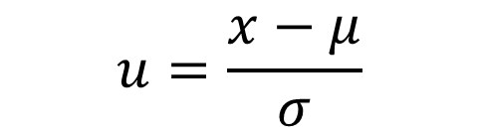

一つの母平均の検定と推定手順(正規分布、母分散既知)
①基本統計量$\overline{x}$を求める(母分散σ²は既知)
N (0,1² )
②帰無仮説 H₀と対立仮説 H₁を決める
③優位水準α(通常0.05）を決める
④棄却域を決める
$$P$$
1
⑤検定統計量u₀を求め、判定する
0
$$K_{p}$$
⑥点推定を求める
$$u=\frac{x−μ}{σ}$$
⑦区間推定を求める

Slide 5
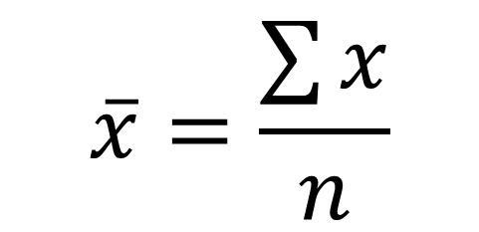

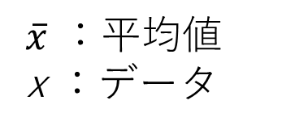
一つの母平均の検定と推定手順(正規分布、母分散既知)
①基本統計量$\overline{x}$を求める(母分散σ²は既知)
②帰無仮説 H₀と対立仮説 H₁を決める
$$\overline{x}=\frac{\sum{x}}{n}$$
③優位水準α(通常0.05）を決める
④棄却域を決める
⑤検定統計量u₀を求め、判定する
$\overline{x}$ ：平均値
x ：データ
⑥点推定を求める
⑦区間推定を求める

Slide 6
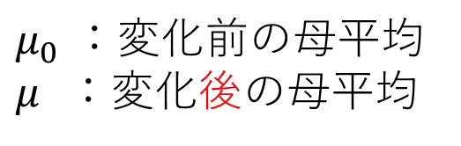

一つの母平均の検定と推定手順(正規分布、母分散既知)
$μ_{0}$ ：変化前の母平均
$μ$ ：変化後の母平均
①基本統計量$\overline{x}$を求める(母分散σ²は既知)
②帰無仮説 H₀と対立仮説 H₁を決める
(両側検定)
H₀：μ = μ₀ H₁ ：μ ≠ μ₀
(右片側検定)
H₀：μ = μ₀ H₁ ：μ > μ₀
(左片側検定)
H₀：μ = μ₀ H₁ ：μ < μ₀
③優位水準α(通常0.05）を決める
④棄却域を決める
⑤検定統計量u₀を求め、判定する
⑥点推定を求める
⑦区間推定を求める
※ μ₀ は指定された値を使用する

Slide 7
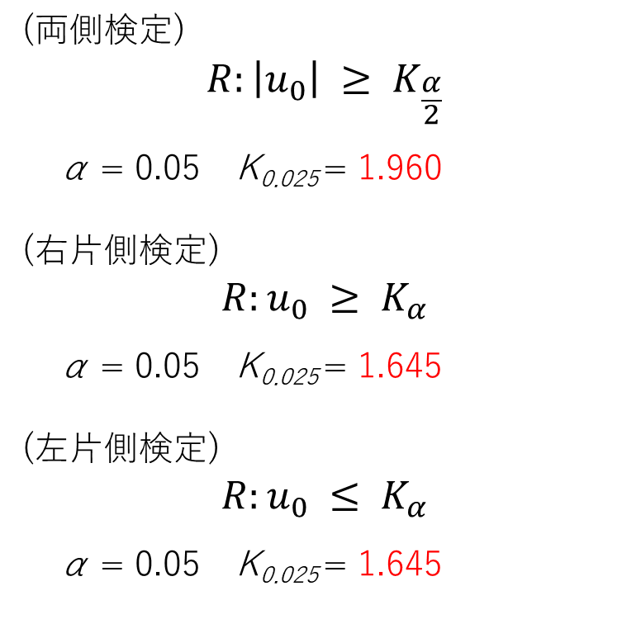
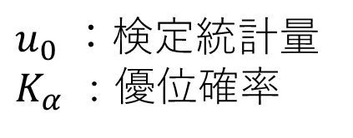
$u_{0}$ ：検定統計量
$K_{α} ：$優位確率
一つの母平均の検定と推定手順(正規分布、母分散既知)
正規分布表を用いる
①基本統計量$\overline{x}$を求める(母分散σ²は既知)
(両側検定)
$$R:\left|u_{0}\right| ≥ K_{\frac{α}{2}}$$
α = 0.05 K_{0.025} = 1.960
(右片側検定)
$$R:u_{0} ≥ K_{α}$$
α = 0.05 K_{0.025} = 1.645
(左片側検定)
$$R:u_{0} ≤ K_{α}$$
α = 0.05 K_{0.025} = 1.645
②帰無仮説 H₀と対立仮説 H₁を決める
③優位水準α(通常0.05）を決める
④棄却域を決める
⑤検定統計量u₀を求め、判定する
⑥点推定を求める
⑦区間推定を求める

Slide 8


$$Kp=\frac{x− μ}{σ}$$
そひぼへ（測定値引く母平均）、
墓標（母標準偏差）で割って乾杯（K_{p} ）
そひぼへ

Slide 9
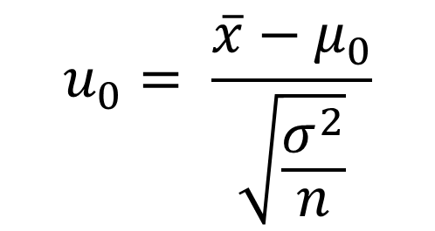
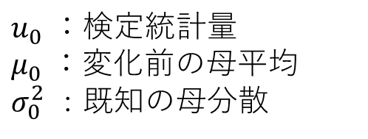
一つの母平均の検定と推定手順(正規分布、母分散既知)
①基本統計量$\overline{x}$を求める(母分散σ²は既知)
$$u_{0}= \frac{\overline{x}−μ_{0}}{\sqrt{\frac{σ^{2}}{n}}}$$
②帰無仮説 H₀と対立仮説 H₁を決める
$u_{0}$ ：検定統計量
$μ_{0}$ ：変化前の母平均
$σ_{0}^{2} ：$既知の母分散
③優位水準α(通常0.05）を決める
④棄却域を決める
検定統計量u₀ の値が、手順④で定めた棄却域に入れば「優位である」と判定し、帰無仮説H₀ を棄却し、対立仮説H₁ を支持する。
棄却域に入らなければ「優位ではない」と判定し、帰無仮説H₀ を棄却できない。
⑤検定統計量u₀を求め、判定する
⑥点推定を求める
⑦区間推定を求める

Slide 10

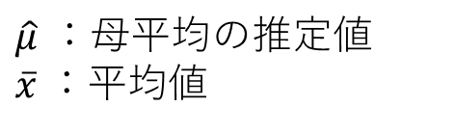
一つの母平均の検定と推定手順(正規分布、母分散既知)
①基本統計量$\overline{x}$を求める(母分散σ²は既知)
②帰無仮説 H₀と対立仮説 H₁を決める
$$\hat{μ}= \overline{x}$$
③優位水準α(通常0.05）を決める
④棄却域を決める
$\hat{μ}$ ：母平均の推定値
$\overline{x}$：平均値
⑤検定統計量u₀を求め、判定する
⑥点推定を求める
⑦区間推定を求める

Slide 11
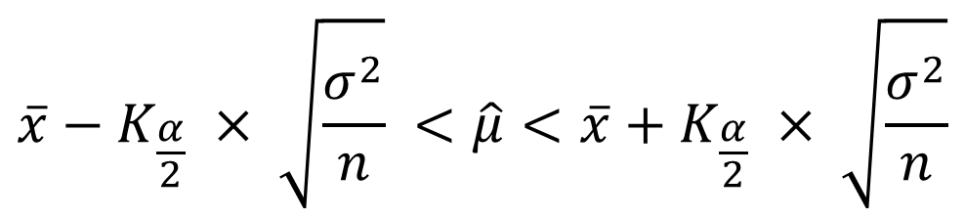
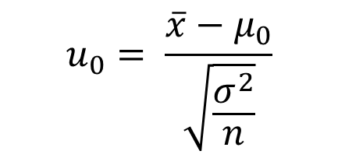
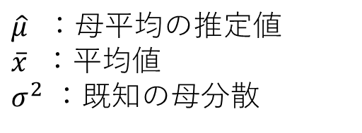

一つの母平均の検定と推定手順(正規分布、母分散既知)
①基本統計量$\overline{x}$を求める(母分散σ²は既知)
$K_{\frac{α}{2}}$は信頼係数95%の場合、1.960を用いる。
②帰無仮説 H₀と対立仮説 H₁を決める
$$\overline{x}−K_{\frac{α}{2}} × \sqrt{\frac{σ^{2}}{n}} <\hat{μ}<\overline{x}+K_{\frac{α}{2}} × \sqrt{\frac{σ^{2}}{n}}$$
③優位水準α(通常0.05）を決める
④棄却域を決める
検定統計量の
分母と同じ
$\hat{μ}$ ：母平均の推定値
$\overline{x}$ ：平均値
$σ^{2}$ ：既知の母分散
⑤検定統計量u₀を求め、判定する
$$u_{0}= \frac{\overline{x}−μ_{0}}{\sqrt{\frac{σ^{2}}{n}}}$$
⑥点推定を求める
⑦区間推定を求める

Slide 12
計量値の検定・推定フロー（一標本）
一つの母平均の検定と推定
(正規分布)
なし
一つの母平均の検定と推定
(t 分布)
一つの母分散の検定
と推定(χ²分布)
母分散の検討
あり
一標本

Slide 13

一つの母分散の検定と推定(χ²分布)
①基本統計量S (平方和)を求める
②帰無仮説 H₀と対立仮説 H₁を決める
③優位水準α(通常0.05）を決める
④棄却域を決める
⑤検定統計量$χ_{0}^{2}$を求め、判定する
⑥点推定を求める
⑦区間推定を求める

Slide 14
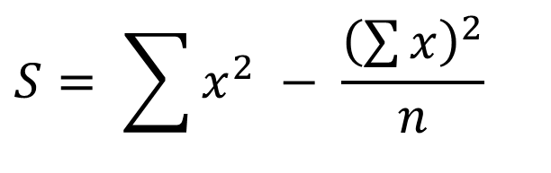
一つの母分散の検定と推定(χ²分布)
①基本統計量S (平方和)を求める
②帰無仮説 H₀と対立仮説 H₁を決める
$$S= \sum{x^{2} − \frac{{\left(\sum{x}\right)}^{2}}{n}}$$
③優位水準α(通常0.05）を決める
④棄却域を決める
x ：データ
S ：平方和
⑤検定統計量$χ_{0}^{2}$を求め、判定する
⑥点推定を求める
⑦区間推定を求める

Slide 15




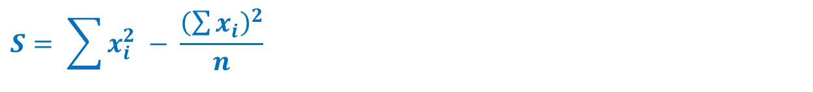
$$S= \sum{x_{i}^{2} − \frac{{\left(\sum{x_{i}}\right)}^{2}}{n}}$$
庭（二乗の和）でドン引き（引き算）、
三分（サンプル分）のワニ（和の二乗）
三分の一にカット

Slide 16
一つの母分散の検定と推定(χ²分布)
σ₀² ：変化前の母分散
σ² ：変化後の母分散
①基本統計量S (平方和)を求める
②帰無仮説 H₀と対立仮説 H₁を決める
(両側検定)
H₀：σ² = σ₀² H₁ ：σ ≠ σ₀²
(右片側検定)
H₀：σ² = σ₀² H₁ ：σ > σ₀²
(左片側検定)
H₀：σ² = σ₀² H₁ ：σ > σ₀²
③優位水準α(通常0.05）を決める
④棄却域を決める
⑤検定統計量$χ_{0}^{2}$を求め、判定する
⑥点推定を求める
⑦区間推定を求める
※σ₀² は指定された値を使用する

Slide 17
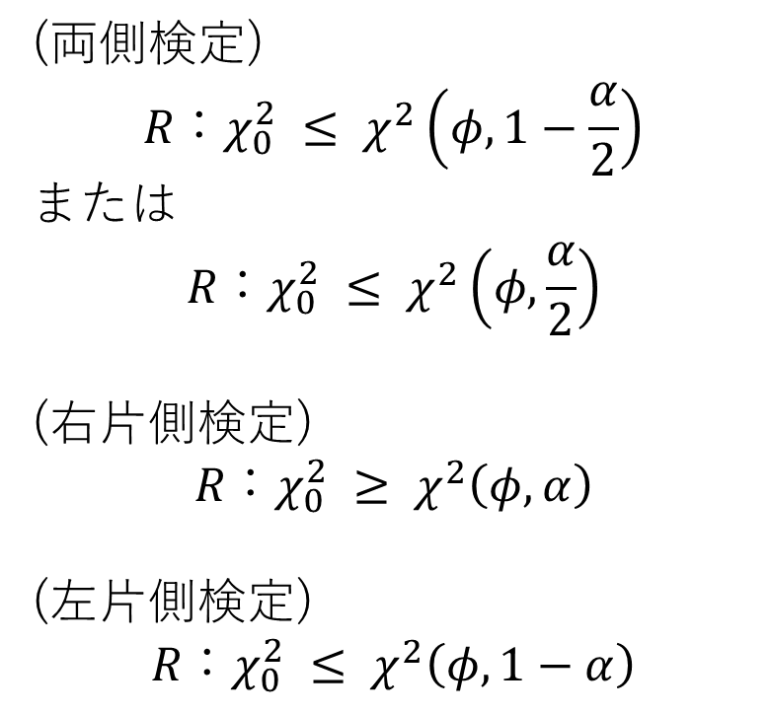
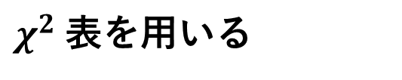
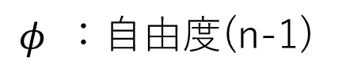
一つの母分散の検定と推定(χ²分布)
$φ$：自由度(n-1)
$χ^{2}$表を用いる
①基本統計量S (平方和)を求める
(両側検定)
$$R：χ_{0}^{2} ≤ χ^{2}\left(φ,1−\frac{α}{2}\right)$$
または
$$R：χ_{0}^{2} ≤ χ^{2}\left(φ,\frac{α}{2}\right)$$
(右片側検定)
$$R：χ_{0}^{2} ≥ χ^{2}\left(φ,α\right)$$
(左片側検定)
$R：χ_{0}^{2} ≤ χ^{2}\left(φ,1−α\right)$
②帰無仮説 H₀と対立仮説 H₁を決める
③優位水準α(通常0.05）を決める
④棄却域を決める
⑤検定統計量$χ_{0}^{2}$を求め、判定する
⑥点推定を求める
⑦区間推定を求める

Slide 18
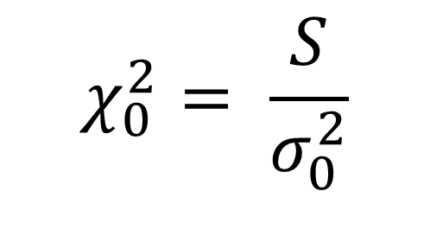


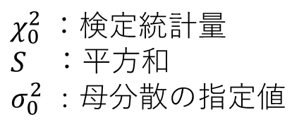
一つの母分散の検定と推定(χ²分布)
①基本統計量S (平方和)を求める
$$χ_{0}^{2}= \frac{S}{σ_{0}^{2}}$$
②帰無仮説 H₀と対立仮説 H₁を決める
$χ_{0}^{2}$：検定統計量
$S$：平方和
$σ_{0}^{2} ：$母分散の指定値
③優位水準α(通常0.05）を決める
④棄却域を決める
検定統計量$χ_{0}^{2}$の値が、手順④で定めた棄却域に入れば「優位である」と判定し、帰無仮説H₀ を棄却し、対立仮説H₁ を支持する。
棄却域に入らなければ「優位ではない」と判定し、帰無仮説H₀ を棄却できない。
⑤検定統計量$χ_{0}^{2}$を求め、判定する
⑥点推定を求める
⑦区間推定を求める

Slide 19


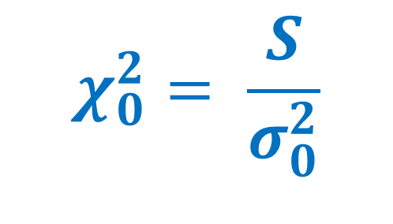
$$χ_{0}^{2}= \frac{S}{σ_{0}^{2}}$$
ボブ（σ^{2：}母分散）です（S）かい？（χ²)
ボブですかい？

Slide 20
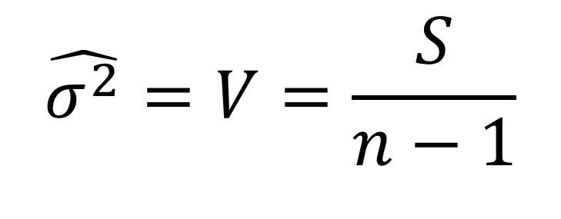

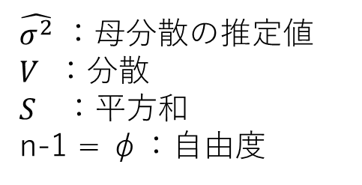
一つの母分散の検定と推定(χ²分布)
①基本統計量S (平方和)を求める
②帰無仮説 H₀と対立仮説 H₁を決める
$$\hat{σ^{2}}=V=\frac{S}{n−1}$$
③優位水準α(通常0.05）を決める
④棄却域を決める
$\hat{σ^{2}}$ ：母分散の推定値
$V$ ：分散
$S$：平方和
n-1 = φ：自由度
⑤検定統計量$χ_{0}^{2}$を求め、判定する
⑥点推定を求める
⑦区間推定を求める

Slide 21

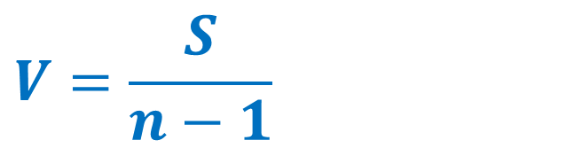
$$V=\frac{S}{n−1}$$
ブーさん（分散）、それって（S）、
自由（自由度）割り？（割り算）
それって自由割り？
自
由
割
り

Slide 22
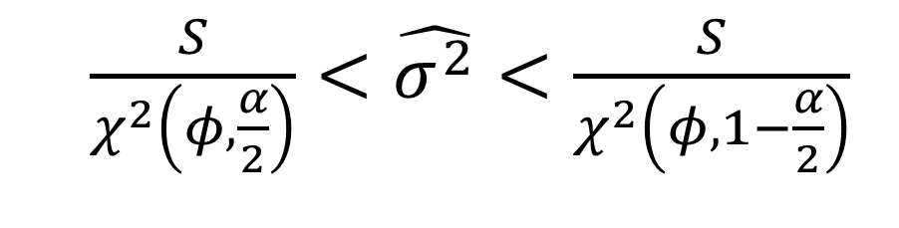
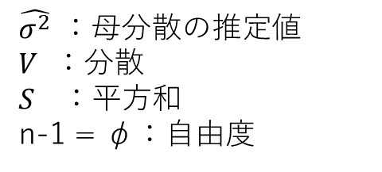
一つの母分散の検定と推定(χ²分布)
①基本統計量S (平方和)を求める
②帰無仮説 H₀と対立仮説 H₁を決める
$\frac{S}{χ^{2}\left(φ,\frac{α}{2}\right)}<\hat{σ^{2}}<\frac{S}{χ^{2}\left(φ,1−\frac{α}{2}\right)}$
③優位水準α(通常0.05）を決める
④棄却域を決める
$\hat{σ^{2}}$ ：母分散の推定値
$V$ ：分散
$S$：平方和
n-1 = φ：自由度
⑤検定統計量$χ_{0}^{2}$を求め、判定する
⑥点推定を求める
χ² 表で求めた両側検定の値と同じ
⑦区間推定を求める

Slide 23
計量値の検定・推定フロー（一標本）
一つの母平均の検定と推定
(正規分布)
なし
一つの母平均の検定と推定
(t 分布)
一つの母分散の検定
と推定(χ²分布)
母分散の検討
あり
一標本

Slide 24

一つの母平均の検定と推定(t 分布、母分散未知)
①基本統計量 $\overline{x}$,S ,V を求める
②帰無仮説 H₀と対立仮説 H₁を決める
③優位水準α(通常0.05）を決める
④棄却域を決める
⑤検定統計量t₀ を求め、判定する
⑥点推定を求める
⑦区間推定を求める

Slide 25
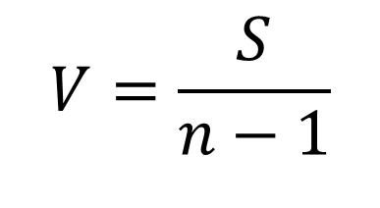
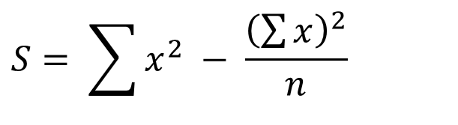

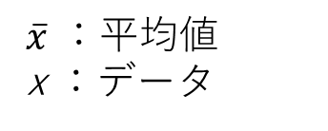
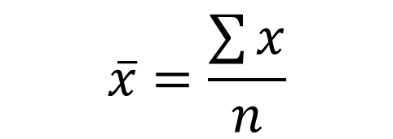
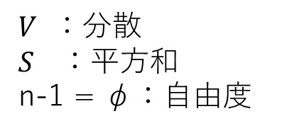
一つの母平均の検定と推定(t 分布、母分散未知)
①基本統計量 $\overline{x}$,S ,V を求める
$$\overline{x}=\frac{\sum{x}}{n}$$
$\overline{x}$ ：平均値
x ：データ
②帰無仮説 H₀と対立仮説 H₁を決める
③優位水準α(通常0.05）を決める
$$S= \sum{x^{2} − \frac{{\left(\sum{x}\right)}^{2}}{n}}$$
x ：データ
S ：平方和
④棄却域を決める
⑤検定統計量t₀ を求め、判定する
$$V=\frac{S}{n−1}$$
$V$ ：分散
$S$：平方和
n-1 = φ：自由度
⑥点推定を求める
⑦区間推定を求める

Slide 26

一つの母平均の検定と推定(t 分布、母分散未知)
$μ_{0}$ ：変化前の母平均
$μ$ ：変化後の母平均
①基本統計量 $\overline{x}$,S ,V を求める
②帰無仮説 H₀と対立仮説 H₁を決める
(両側検定)
H₀：μ = μ₀ H₁ ：μ ≠ μ₀
(右片側検定)
H₀：μ = μ₀ H₁ ：μ > μ₀
(左片側検定)
H₀：μ = μ₀ H₁ ：μ < μ₀
③優位水準α(通常0.05）を決める
④棄却域を決める
⑤検定統計量t₀ を求め、判定する
⑥点推定を求める
⑦区間推定を求める
※ μ₀ は指定された値を使用する

Slide 27
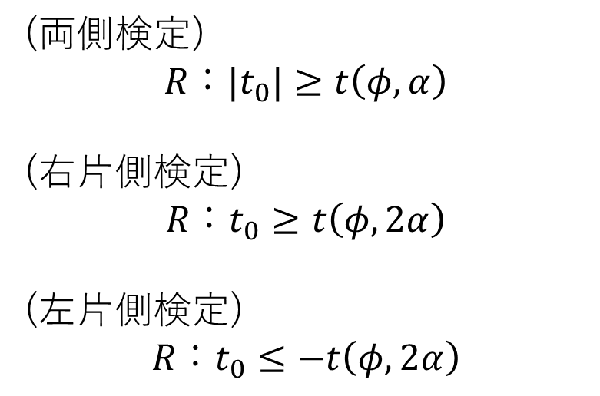
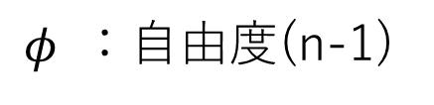
一つの母平均の検定と推定(t 分布、母分散未知)
$φ$：自由度(n-1)
①基本統計量 $\overline{x}$,S ,V を求める
t 表を用いる
②帰無仮説 H₀と対立仮説 H₁を決める
(両側検定)
$$R：|t_{0}|≥t\left(φ,α\right)$$
(右片側検定)
$$R：t_{0}≥t\left(φ,2α\right)$$
(左片側検定)
$$R：t_{0}≤−t\left(φ,2α\right)$$
③優位水準α(通常0.05）を決める
④棄却域を決める
⑤検定統計量t₀ を求め、判定する
⑥点推定を求める
⑦区間推定を求める

Slide 28
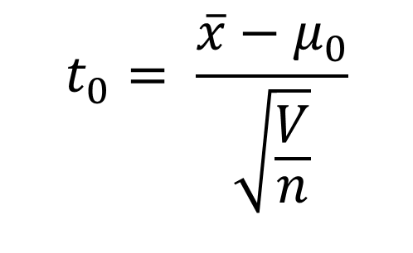

一つの母平均の検定と推定(t 分布、母分散未知)
①基本統計量 $\overline{x}$,S ,V を求める
$$t_{0}= \frac{\overline{x}−μ_{0}}{\sqrt{\frac{V}{n}}}$$
②帰無仮説 H₀と対立仮説 H₁を決める
$t_{0}$ ：検定統計量
$μ_{0}$ ：変化前の母平均
$V$ ：分散
③優位水準α(通常0.05）を決める
④棄却域を決める
検定統計量t₀ の値が、手順④で定めた棄却域に入れば「優位である」と判定し、帰無仮説H₀ を棄却し、対立仮説H₁ を支持する。
棄却域に入らなければ「優位ではない」と判定し、帰無仮説H₀ を棄却できない。
⑤検定統計量t₀ を求め、判定する
⑥点推定を求める
⑦区間推定を求める

Slide 29
一つの母平均の検定と推定(t 分布、母分散未知)
①基本統計量 $\overline{x}$,S ,V を求める
②帰無仮説 H₀と対立仮説 H₁を決める
$$\hat{μ}= \overline{x}$$
③優位水準α(通常0.05）を決める
④棄却域を決める
$\hat{μ}$ ：母平均の推定値
$\overline{x}$：平均値
⑤検定統計量t₀ を求め、判定する
⑥点推定を求める
⑦区間推定を求める

Slide 30
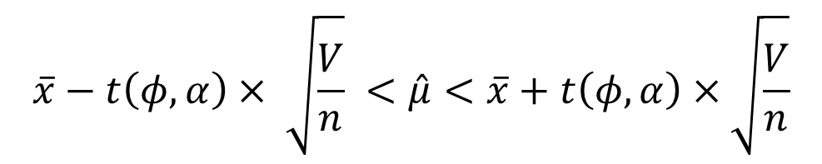
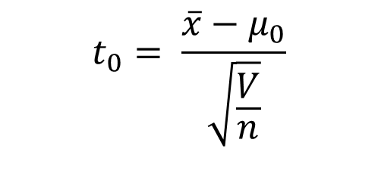
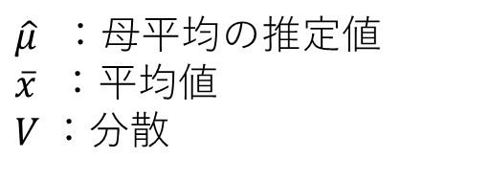
一つの母平均の検定と推定(t 分布、母分散未知)
①基本統計量 $\overline{x}$,S ,V を求める
②帰無仮説 H₀と対立仮説 H₁を決める
$$\overline{x}−t\left(φ,α\right)× \sqrt{\frac{V}{n}} <\hat{μ}<\overline{x}+t\left(φ,α\right)×\sqrt{\frac{V}{n}}$$
③優位水準α(通常0.05）を決める
④棄却域を決める
$\hat{μ}$ ：母平均の推定値
$\overline{x}$ ：平均値
$V$：分散
検定統計量の
分母と同じ
⑤検定統計量t₀ を求め、判定する
$$t_{0}= \frac{\overline{x}−μ_{0}}{\sqrt{\frac{V}{n}}}$$
⑥点推定を求める
⑦区間推定を求める

Slide 31
u_0 = \frac{(\bar{x} - \mu_0)}{\sqrt{\frac{\sigma^2}{n}}}
\chi_0^2 = \frac{\bar{x} - \mu_0}{\sqrt{\frac{V}{n}}}
t_0 = \frac{\bar{d}}{\sqrt{\frac{V_d}{n}}}
t_0 = \frac{\bar{x_A}-\bar{x_B}}{\sqrt{V_T(\frac{1}{n_A}+\frac{1}{n_B})}}
V_T = \frac{S_A+S_B}{n_A+n_B-2}

